Slide 1
Развитие познавательно-исследовательской деятельности у дошкольников

Slide 2
Цель работы по теме самообразования: создание оптимальных условий для развития познавательно-исследовательской деятельности младших дошкольников как основы интеллектуально – личностного, творческого развития.
Для достижения поставленной цели определила ряд задач:
- изучить методики, технологии по познавательно-исследовательской деятельности;
- рассмотреть основные понятия, термины, методы и формы работы с детьми используемые в проведении и описании педагогического опыта;
- разработать перспективное планирование по экспериментальной деятельности;
- создать условия для поддержания исследовательской активности детей;
- внедрить современные педагогические технологии в процесс обучения детей;
- развивать познавательную активность детей в процессеэкспериментирования;
- объединить усилия педагогов и родителей для развития познавательно-исследовательской деятельности младших дошкольников;
- обобщать и распространять собственный педагогический опыт.

Slide 3
Ожидаемый результат.
Для детей:
- расширение знаний о свойствах воды, воздуха, песка, и их роли в окружающем мире;
-проявление устойчивого познавательного интереса к экспериментированию;
- развитие наблюдательности;
- развитие умения осознанно выбирать предметы и материалы для самостоятельной деятельности;
- проявление инициативы и творчества в решении поставленных задач.

Slide 4
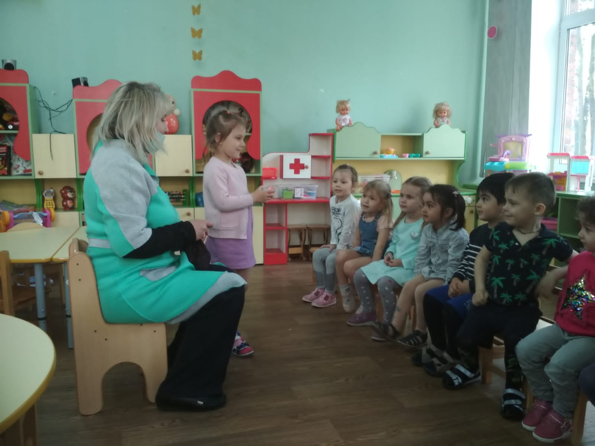
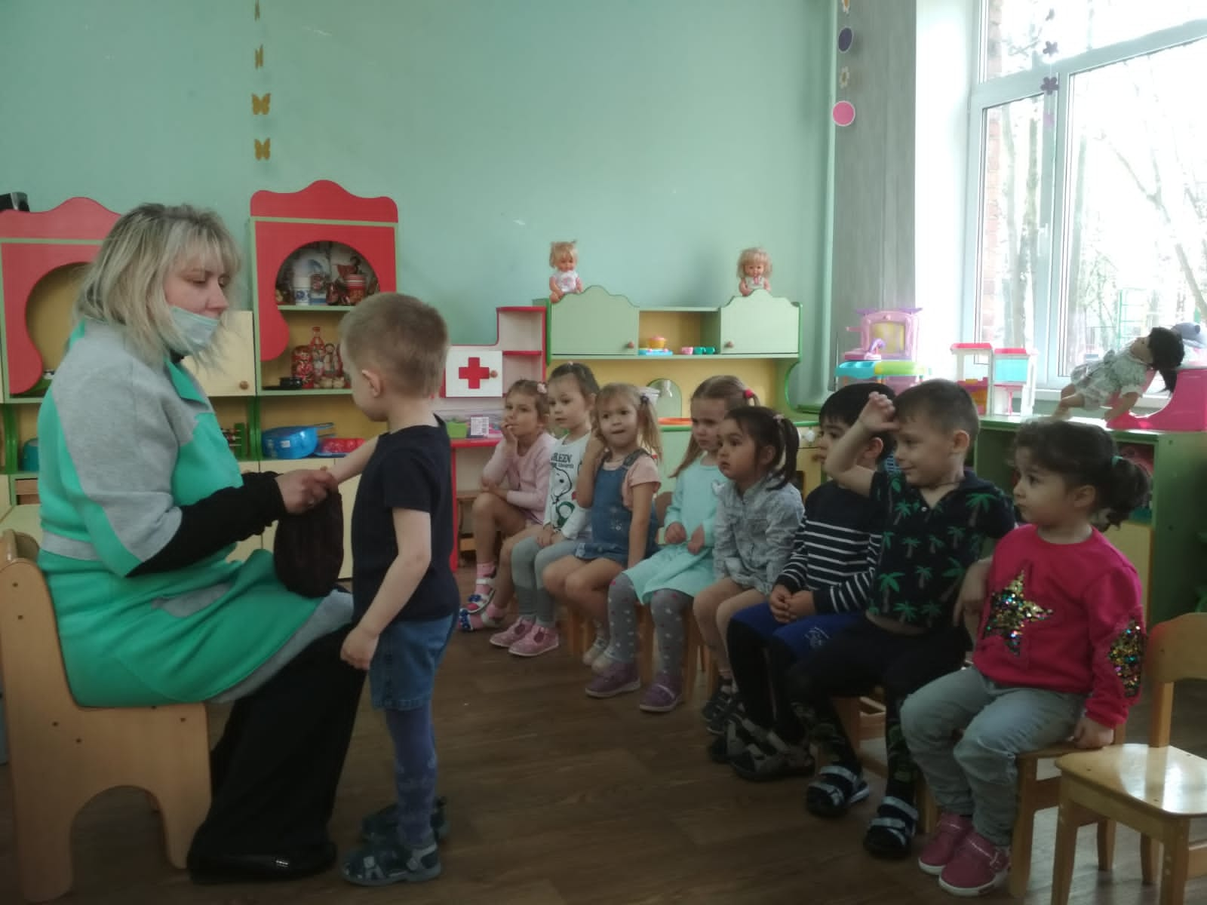
«Чудесный мешочек»

Slide 5
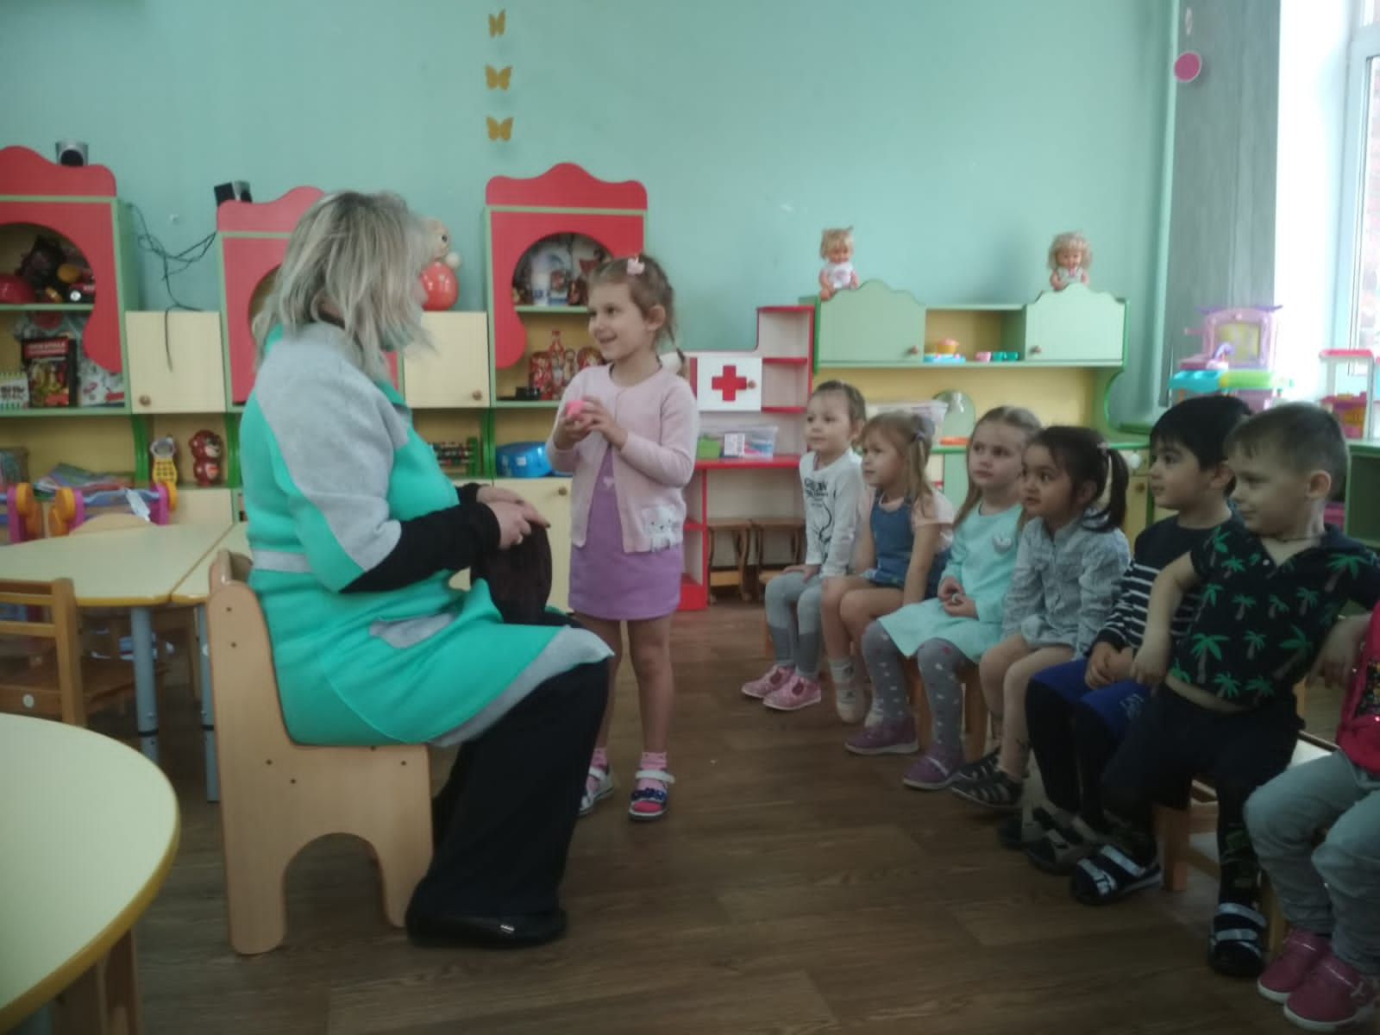
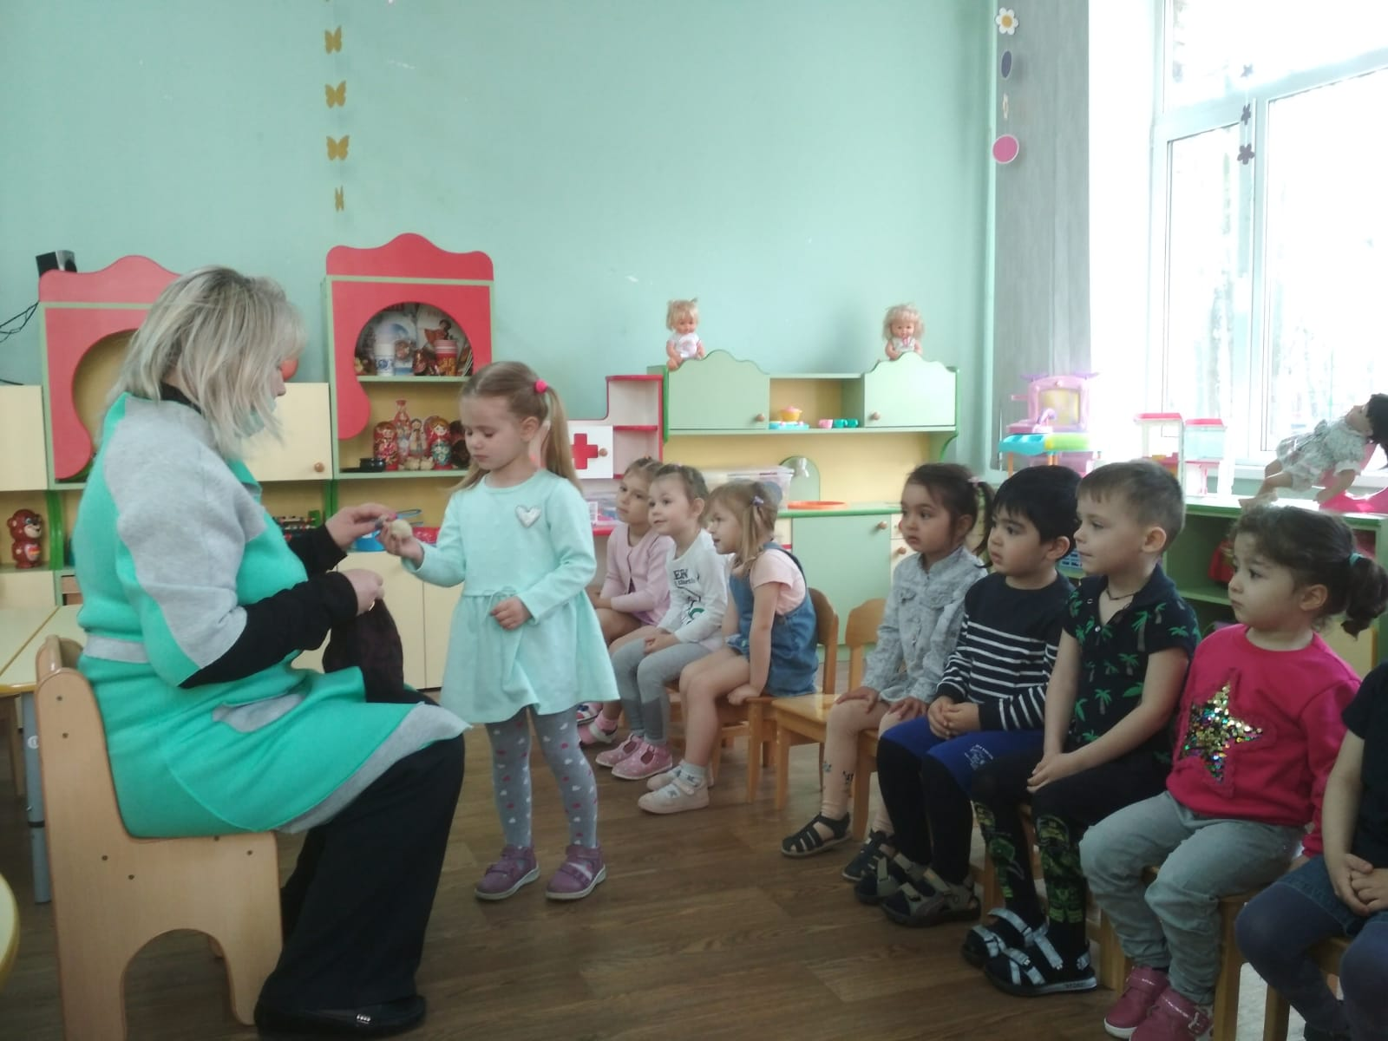
Развивать умение на ощупь определять твердый предмет

Slide 6
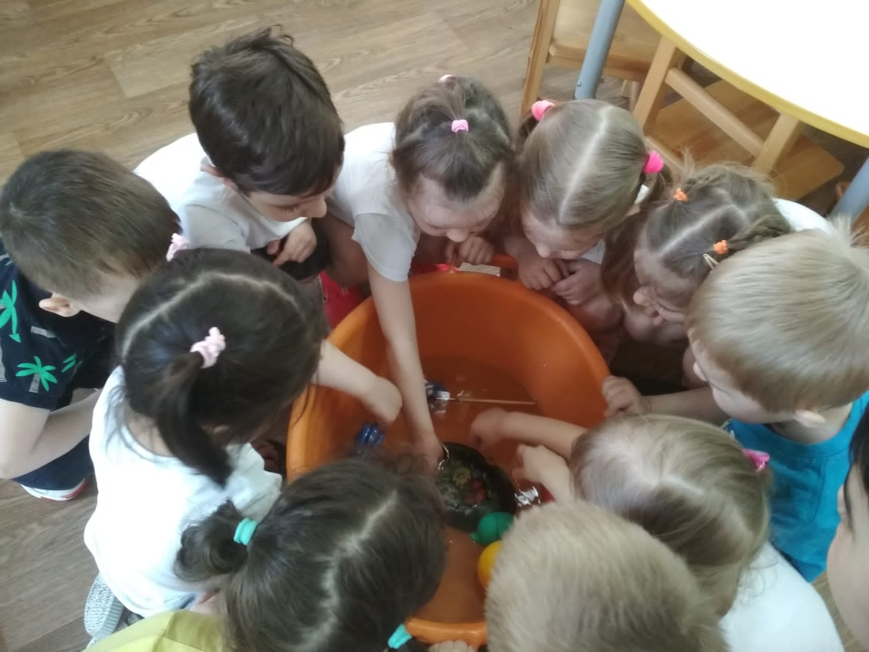
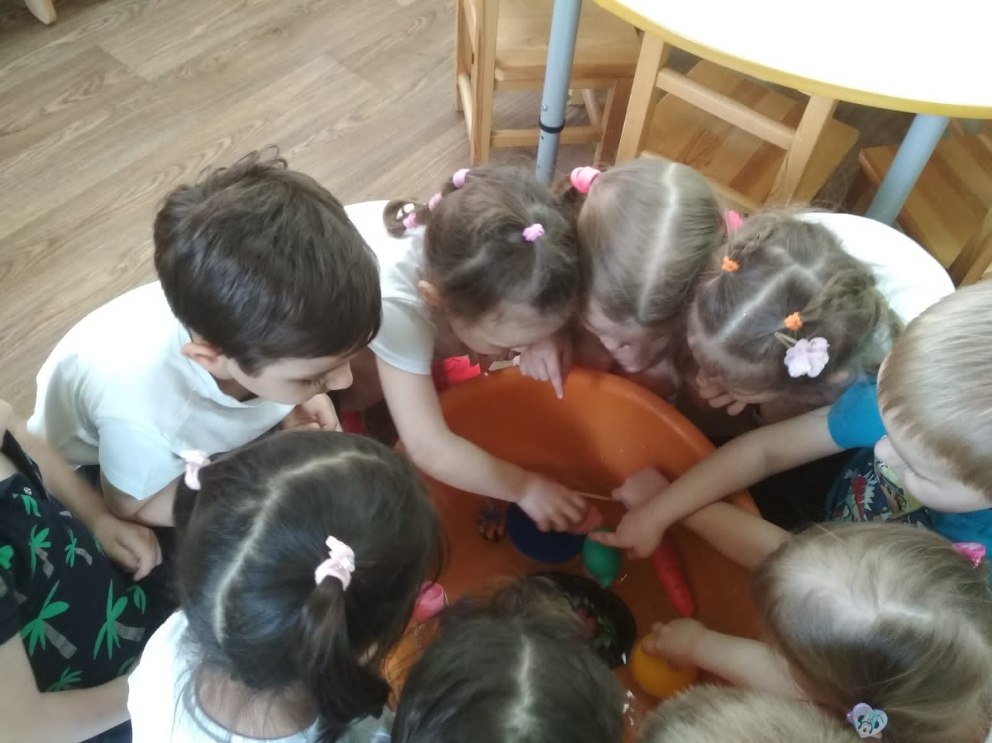
Плавает или тонет:
Обучение определению тяжелых и легких предметов

Slide 7
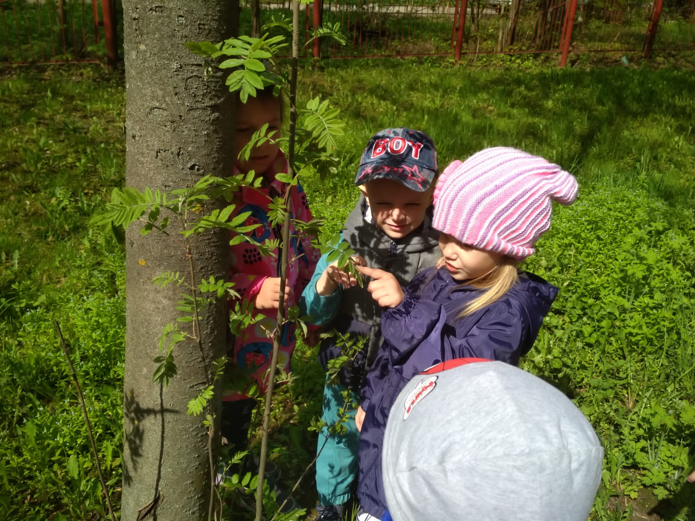
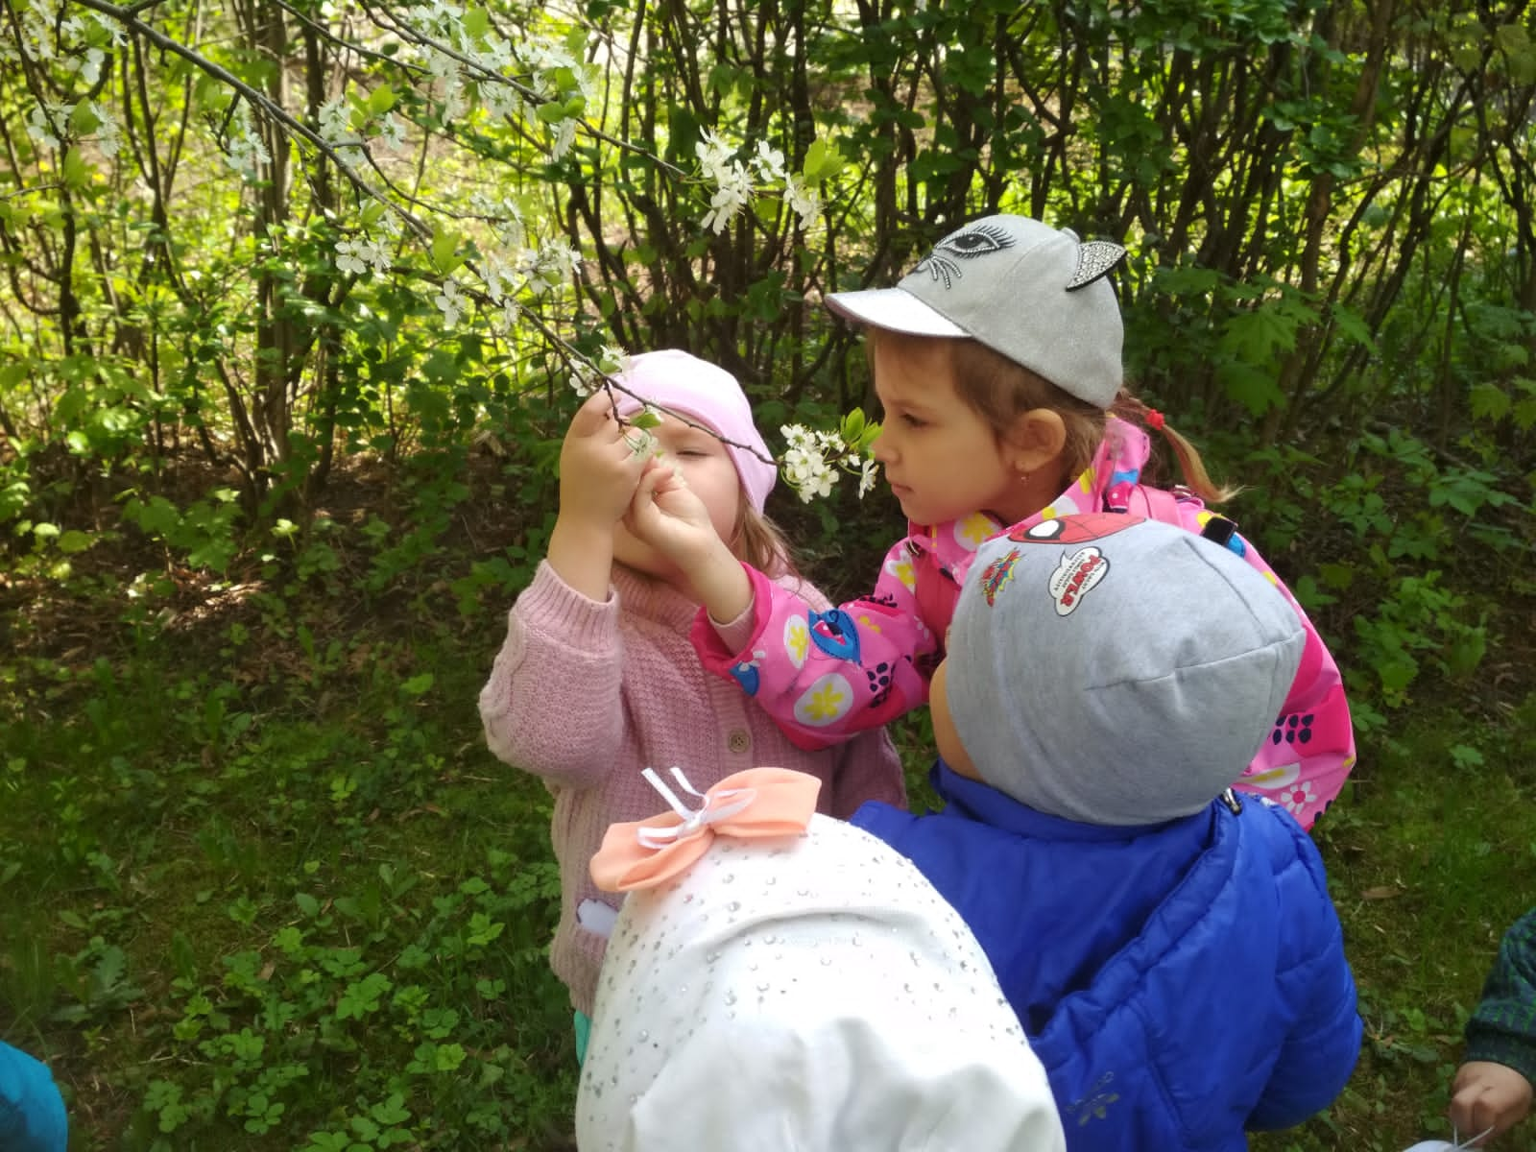
Веточки: Наблюдать за появлением листочков на веточках

Slide 8
Для родителей:
- повышение компетентности родителей воспитанников по данной теме;
- возможность применять опытно – исследовательскую деятельность с детьми в домашних условиях;
- укрепление детско - родительских отношений.
- качественное и заинтересованное участие родителей в образовательном процессе ДОО.

Slide 9
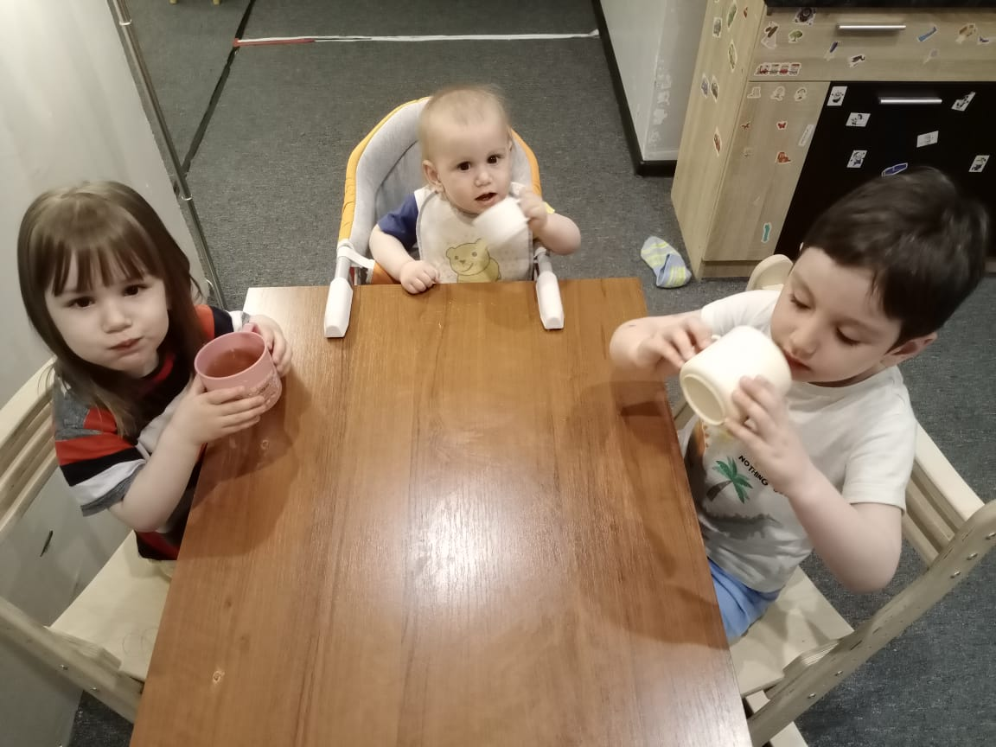
Сладкая водичка:
Формировать представление о том, что в воде растворяются вещество сахар

Slide 10
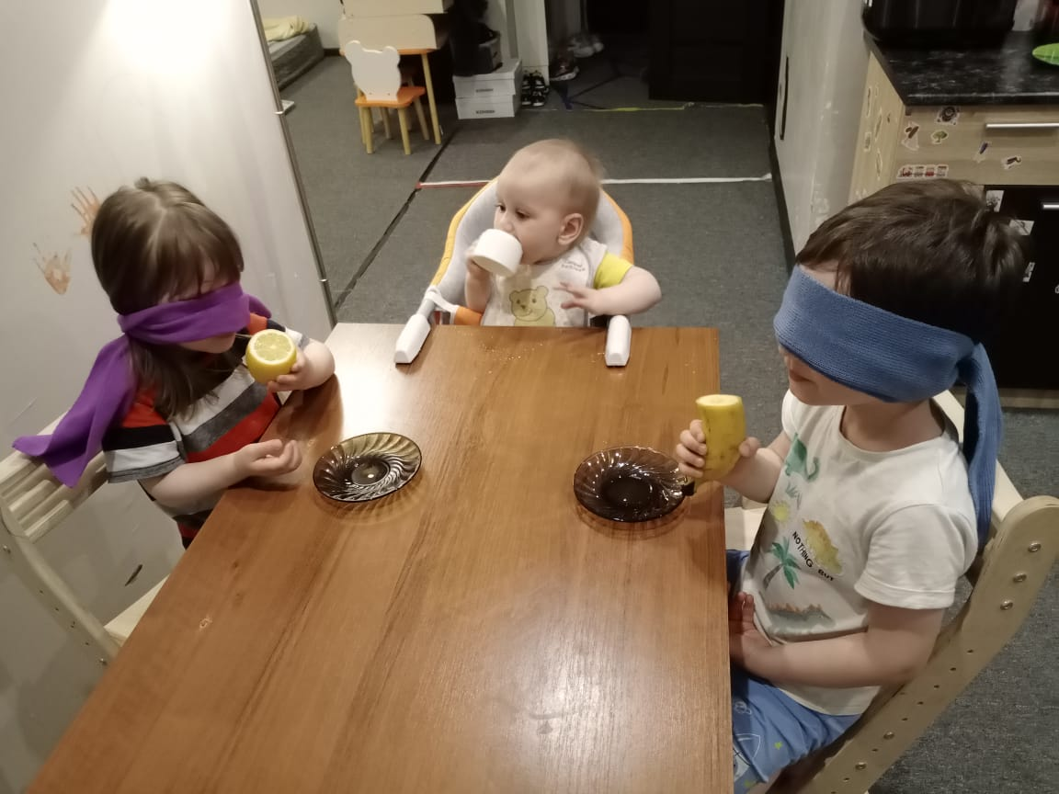
Узнай по запаху: дать представление об органах чувств (нос).

Slide 11
Спасибо за внимание!

